Slide 1

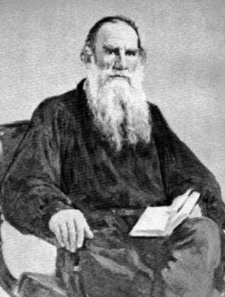
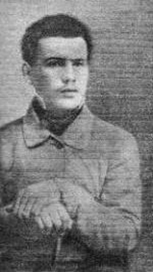
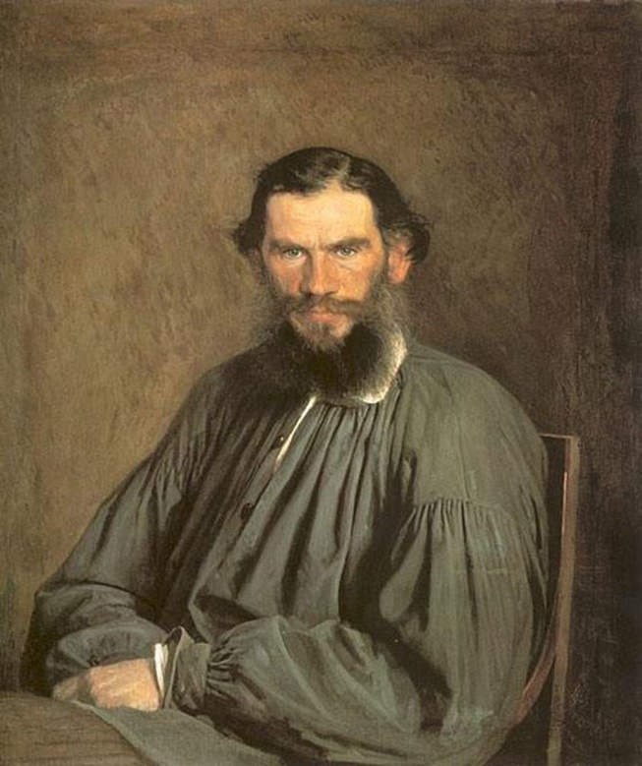
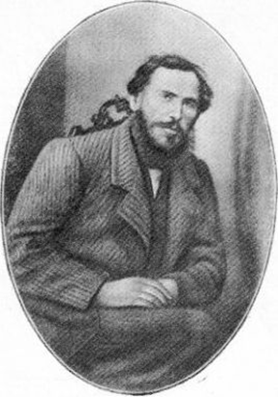
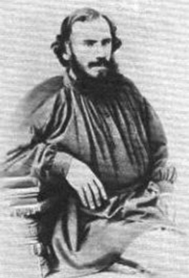
Лев Толстой
Підготувала:
Учениця 10-Б класу
Іщенко Інна

Slide 2

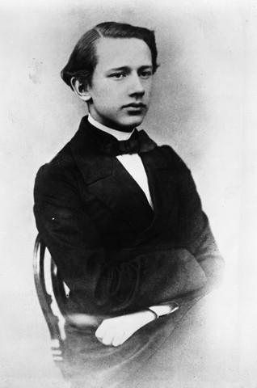
Дитинство
Народився 28 серпня 1828 року в Крапивенському повіті Тульської губернії, в спадковому маєтку матері - Ясній Поляні. Був четвертою дитиною, і в нього було три старших брата: Микола (1823-1860), Сергій (1826-1904) і Дмитро (1827-1856). У 1830 році народилася сестра Марія (1830-1912). Його мати померла з народженням останньої доньки, коли йому не було ще 2-х років .
Вихованням осиротілих дітей зайнялася далека родичка Т. А. Ергольская.

Slide 3

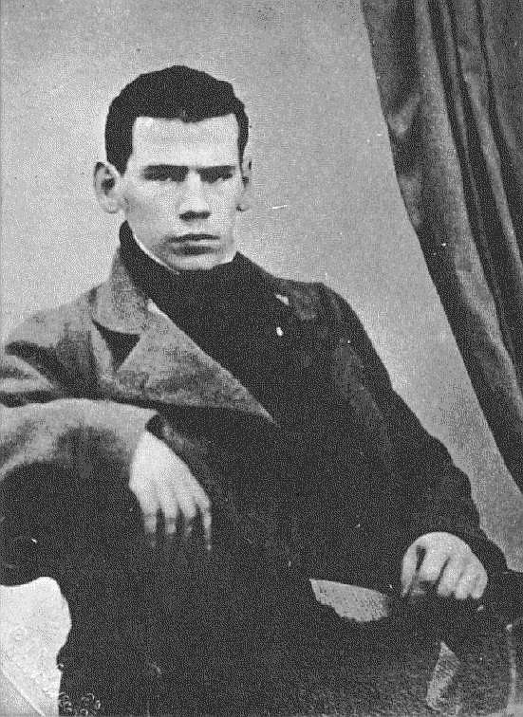
Юність
1837 — сім'я Толстого переїздить з Ясної Поляни до Москви. Закінчилося безтурботне, радісне дитинство. Влітку цього року несподівано вмирає батько, опікункою всиротілих дітей стає їхня тітка, сестра батька Олександра Іллівна Остен-Сакен. Через 4 роки вона померла. Родина Толстого переїхали до Казані, де проживала інша тітка, Пелагея Іллівна Юшковська.
1844 року Толстой, будучи аристократом за походженням, одразу вступив на філософський факультет Казанського університету. Не отримавши допуску до здачі екзамену з історії, він 1845 року переходить на юридичний факультет. Але і тут викладали історію, лекції з якої йому здавалися нудними й неприємними.
12 квітня 1847 — розчарований університетською освітою, він подав прохання про виключення з університету. Він вирушив у Ясну Поляну, сподіваючись випробувати себе на новій царині — впорядкувати побут своїх кріпаків.
Повернувшись з Ясної Поляни, Толстой проводить кілька років в Петербурзі і в Москві. Він детально аналізує в щоденниках свої вчинки і переживання, прагне виробити програму поведінки, досягти успіхів в різних науках і сферах життя, в кар'єрі.

Slide 4
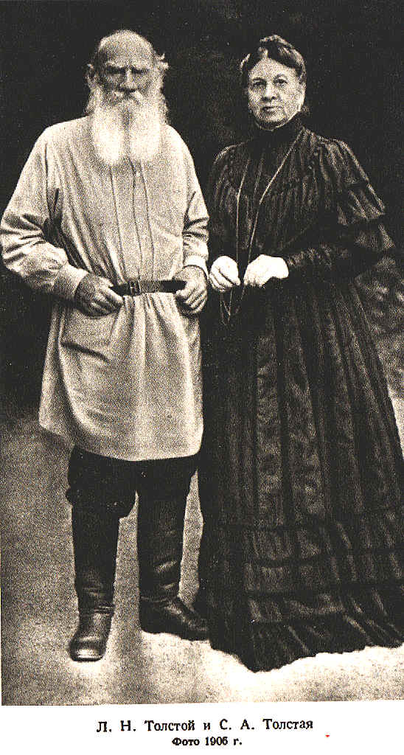
Письменник
19 листопада 1855 прибув до Петербургу. На співпрацю з Толстим сподівалися письменники і журналісти різних напрямів. Але літературне середовище, дух літературних гуртків і суперництва відштовхнув Толстого від нових знайомих. У травні 1856 залишив Петербург і поселився в Ясній Поляні.
1862 — одружився з дочкою московського лікаря Софією Андріївною Берс. Після весілля молоде подружжя виїжджає в Ясну Поляну. 25 вересня Толстой записує в щоденнику: «Неймовірне щастя».
1863 — опублікував повість «Козаки», працювати над якою почав ще в середині 1850-х. Повість, як і багато інших його творів, автобіографічна.
1856–1863 — працював над романом про декабристів. Коріння подій 14 грудня 1825 він побачив в подіях війни 1812 року — часу духовного пробудження народу, єднання дворянства й простих людей в боротьбі з іноземцями. Так виник задум романа «Війна і мир». Роман писався впродовж 1863–1869 рр. (виданий у 1865–1869 рр., у виданнях 1873 і 1886 до тексту внесені деякі зміни).
1877 — закінчив свій другий роман — «Анну Кареніну» (опублікований в 1876–1877 рр.).

Slide 5

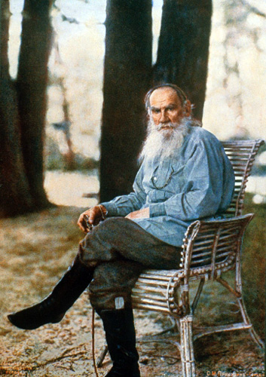
Пізня творчість
У творчості пізнього Толстого яскраво виявилися прагнення до простоти стилю і пряма повчальність. Він створив численні твори, написані в наслідування народним легендам і казкам, в яких виразив своє розуміння учення Христа, уявлення про гідне і праведне життя і про ідеальне суспільство.
1889–1899 — працював над своїм останнім романом — «Воскресіння». Толстой зображає цілу галерею персонажів з різних прошарків — чиновників, кримінальних злочинців, революціонерів. Автор роману виступає в ролі безжального судді сучасного суспільного і державного устрою.

Slide 6


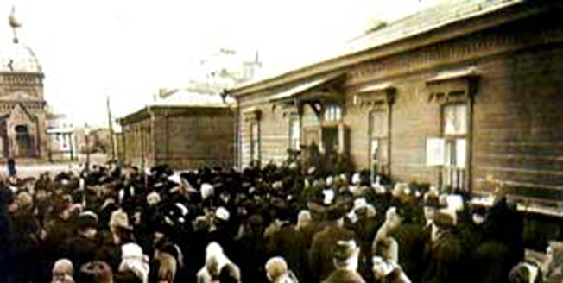
Смерть письменника
Пізньою осінню 1910 р. 82-річний Толстой, супроводжуваний лише особистим лікарем Д. П. Маковицким, залишив Ясної Поляни. Дорога виявилася для нього непосильною: у шляху Товстої захворів і вимушений був зійти з поїзда на маленькій залізничної станції Астапово. Тут, у будинку начальника станції він провів останні сім днів свого життя. За повідомленнями про здоров'я Толстого, який до цього часу вже придбав світову популярність стежила вся Росія. О 6.05 7 листопада 1910 Толстой помер.
Загальний вигляд станції Астапово.
В очікуванні новин про стан здоров'я письменника

Slide 7

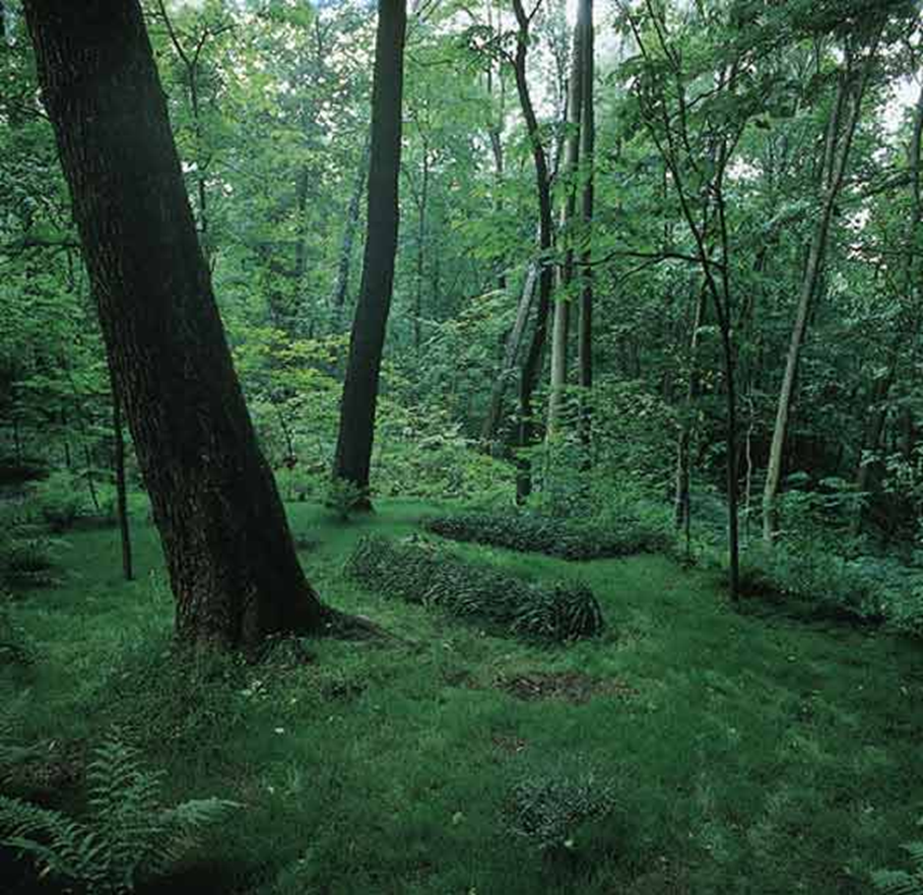
10 (23) листопада 1910 року письменника поховали в Ясній Поляні, скраю лісового яру, де в дитинстві він разом із братом шукав «зелену паличку», яка зберігала «секрет» ощасливлення всіх людей.

Slide 8


Роман “Анна Кареніна”
«Анна Кареніна» — другий роман Льва Толстого, завершений 1877 року (опубліковано в 1876—1877 роках).
Основний конфлікт роману розвивається на прикладі кількох сімейних пар: Анна − Каренін, Доллі − Облонський, Кіті − Левін. У всіх випадках автор так і не знаходить відповіді на хвилюючі його питання: як живе людина в сім'ї і в суспільстві, чи можна обмежитися тільки рамками сім'ї? У чому секрет людського щастя?
Головна героїня роману, Анна Кареніна—людина розумна та чесна, але її образ пов'язаний з обманом і зрадою. Сенс її життя—власне щастя.
В «Анні Кареніній» Толстой неодноразово використовує прийом внутрішнього монологу, хаотичних спостережень, вражень від навколишнього світу та думок героїні. У Кожна частина роману має свій «вузол ідеї». Опорними пунктами композиції є сюжетно-тематичні центри, які послідовно змінюють один одного...

Slide 9

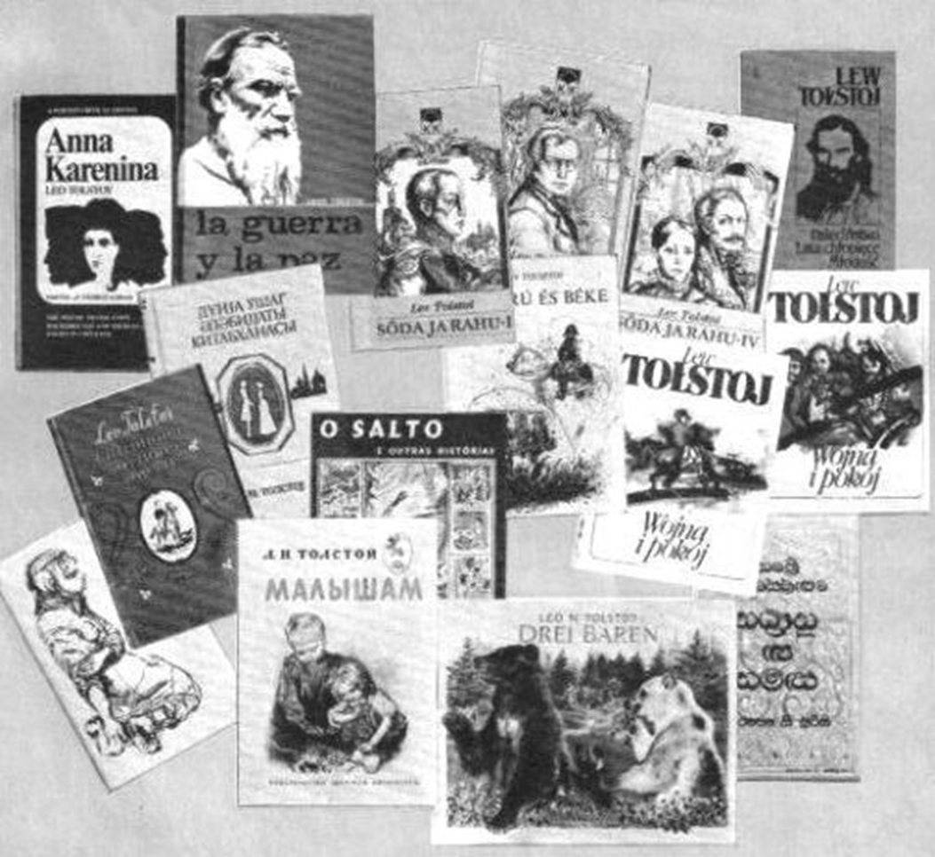
Книги Толстого на мовах народів світу.

Slide 10
Висловлювання, цитати і афоризми Льва Толстого
«Справжня сила людини не в поривах, а в непорушному спокої»
«Любити — означає жити життям того, кого любиш»
«Ідеал — це дороговказ. Без нього немає твердого напрямку, а немає напрямку — немає життя»
«Помилково думати, що багато знати — це перевага. Важливо не кiлькiсть, а якiсть знання»
«Війна є вбивство. І скільки б людей не зібралося разом, щоб зробити вбивство, і як би вони себе не називали, вбивство все одно найгірший гріх у світі. »
«Наші добрі якості більше шкодять нам в житті, ніж погані»
«Всі думки, які мають величезні наслідки, завжди прості.»
«Зненавидіти життя можна тільки внаслідок апатії і ліні»
«Час проходить, але сказане слово залишається»

Slide 11



Список використаних джерел інформації
http://tolstoy.lit-info.ru/
http://uk.wikipedia.org/Толстой_Лев_Миколайович
http://beyond.ua/lev-tolstoy
http://live-blog.org/tags
http://aphorism-list.com/autors.php?page=tolstoy4&tkautors=tolstoy4

Slide 12

Дякую за увагу!!!

